Slide 1

AI제어실습 6조
이승현
이건영
손지성

Slide 2
목 차
주제와 프로그램 변경
딸기 양품, 불량품 선별하기
과정
시연영상

Slide 3
주제와 프로그램 변경
과거
고구마 모양 선별
나만의 웹사이트를 만든 후 html에서 실행
현재
딸기 양품, 불량품 선별
p5.js를 이용한 프로세싱 후 Arduino 출력

Slide 4
변경하게 된 이유
고구마 모양 선별에 있어 길이와 크기를 인식하는데 불편함이 많았습니다.
실제로 인식을 잘 하지 못하여 정해 놓은 모양을 제대로 인식하지 못하였습니다.
나만의 웹사이트를 만들고 난 후 arduino로 출력을 하는데 어려움이 많았습니다.
출력을 하지 못하면 완성본을 보여줄 수 없었기 때문에 방법을 변경하였습니다.

Slide 5
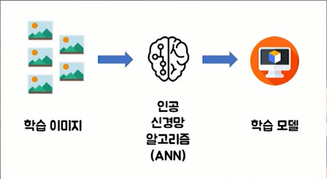
과정
Teachable machine 을 이용하여 신경망학습 알고리즘을 통해 학습시킨다
학습 완료된 모델을 생성 후 내보내기

Slide 6
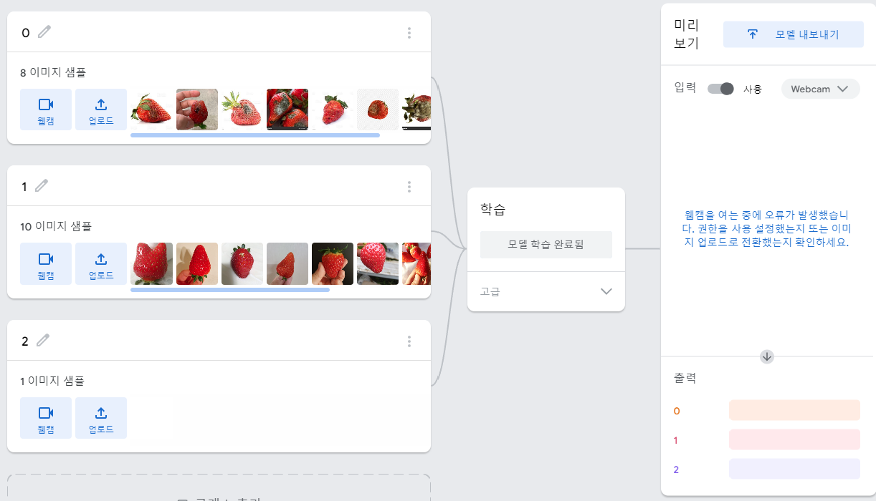
Teachable machine

Slide 7
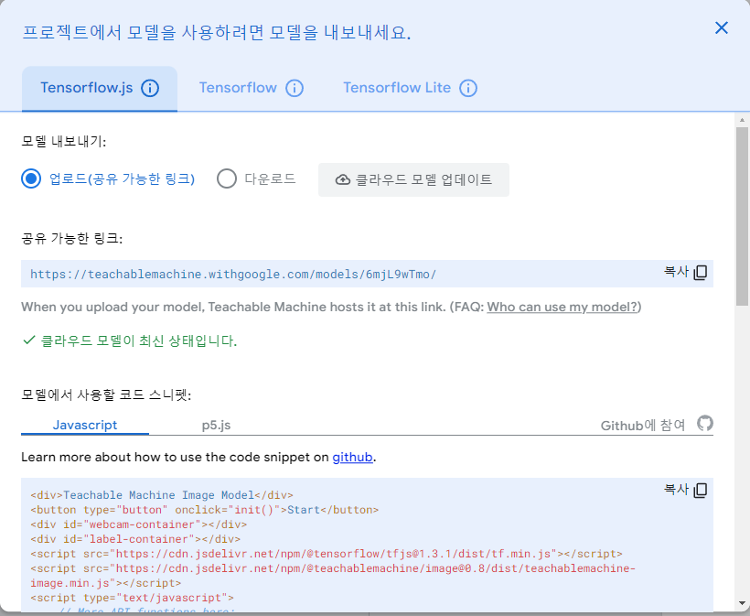
Teachable machine
클라우드 모델 업데이트를 한 후
공유 가능한 링크를 만들어 줍니다.

Slide 8
P5.Js
p5.js란 java로 되어 있던 프로세싱을 자바스크립트에서 사용할 수 있도록 한 라이브러리 입니다.
(프로세싱 언어를 웹용으로 재해석한 자바스크립트 라이브러리)
프로세싱이란 컴퓨터 프로그래밍의 본질을 시각적 개념으로 프로그래머가 아닌 사람들에게
교육할 목적으로 뉴 미디어 아트, 시각 디자인 공동체를 위해 개발된 오픈 소스 프로그래밍 언어이자
통합 개발 환경(IDE)입니다.
p5.js editor를 이용하여 teachable machine에서 학습시킨 모델을 arduino와 연동하기

Slide 9
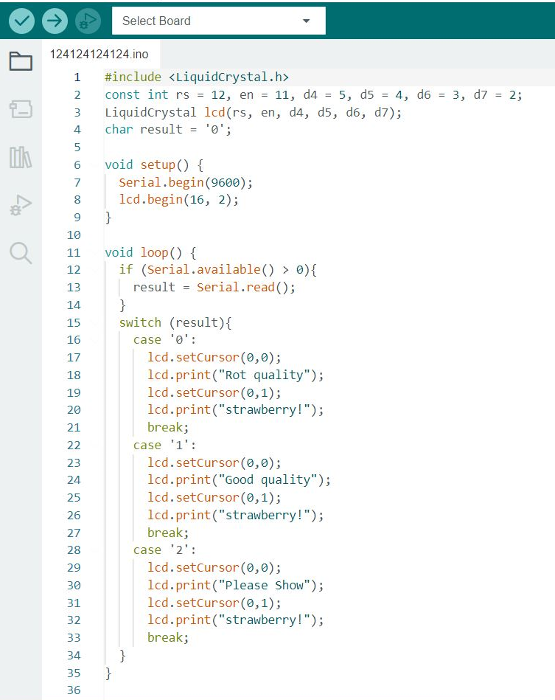
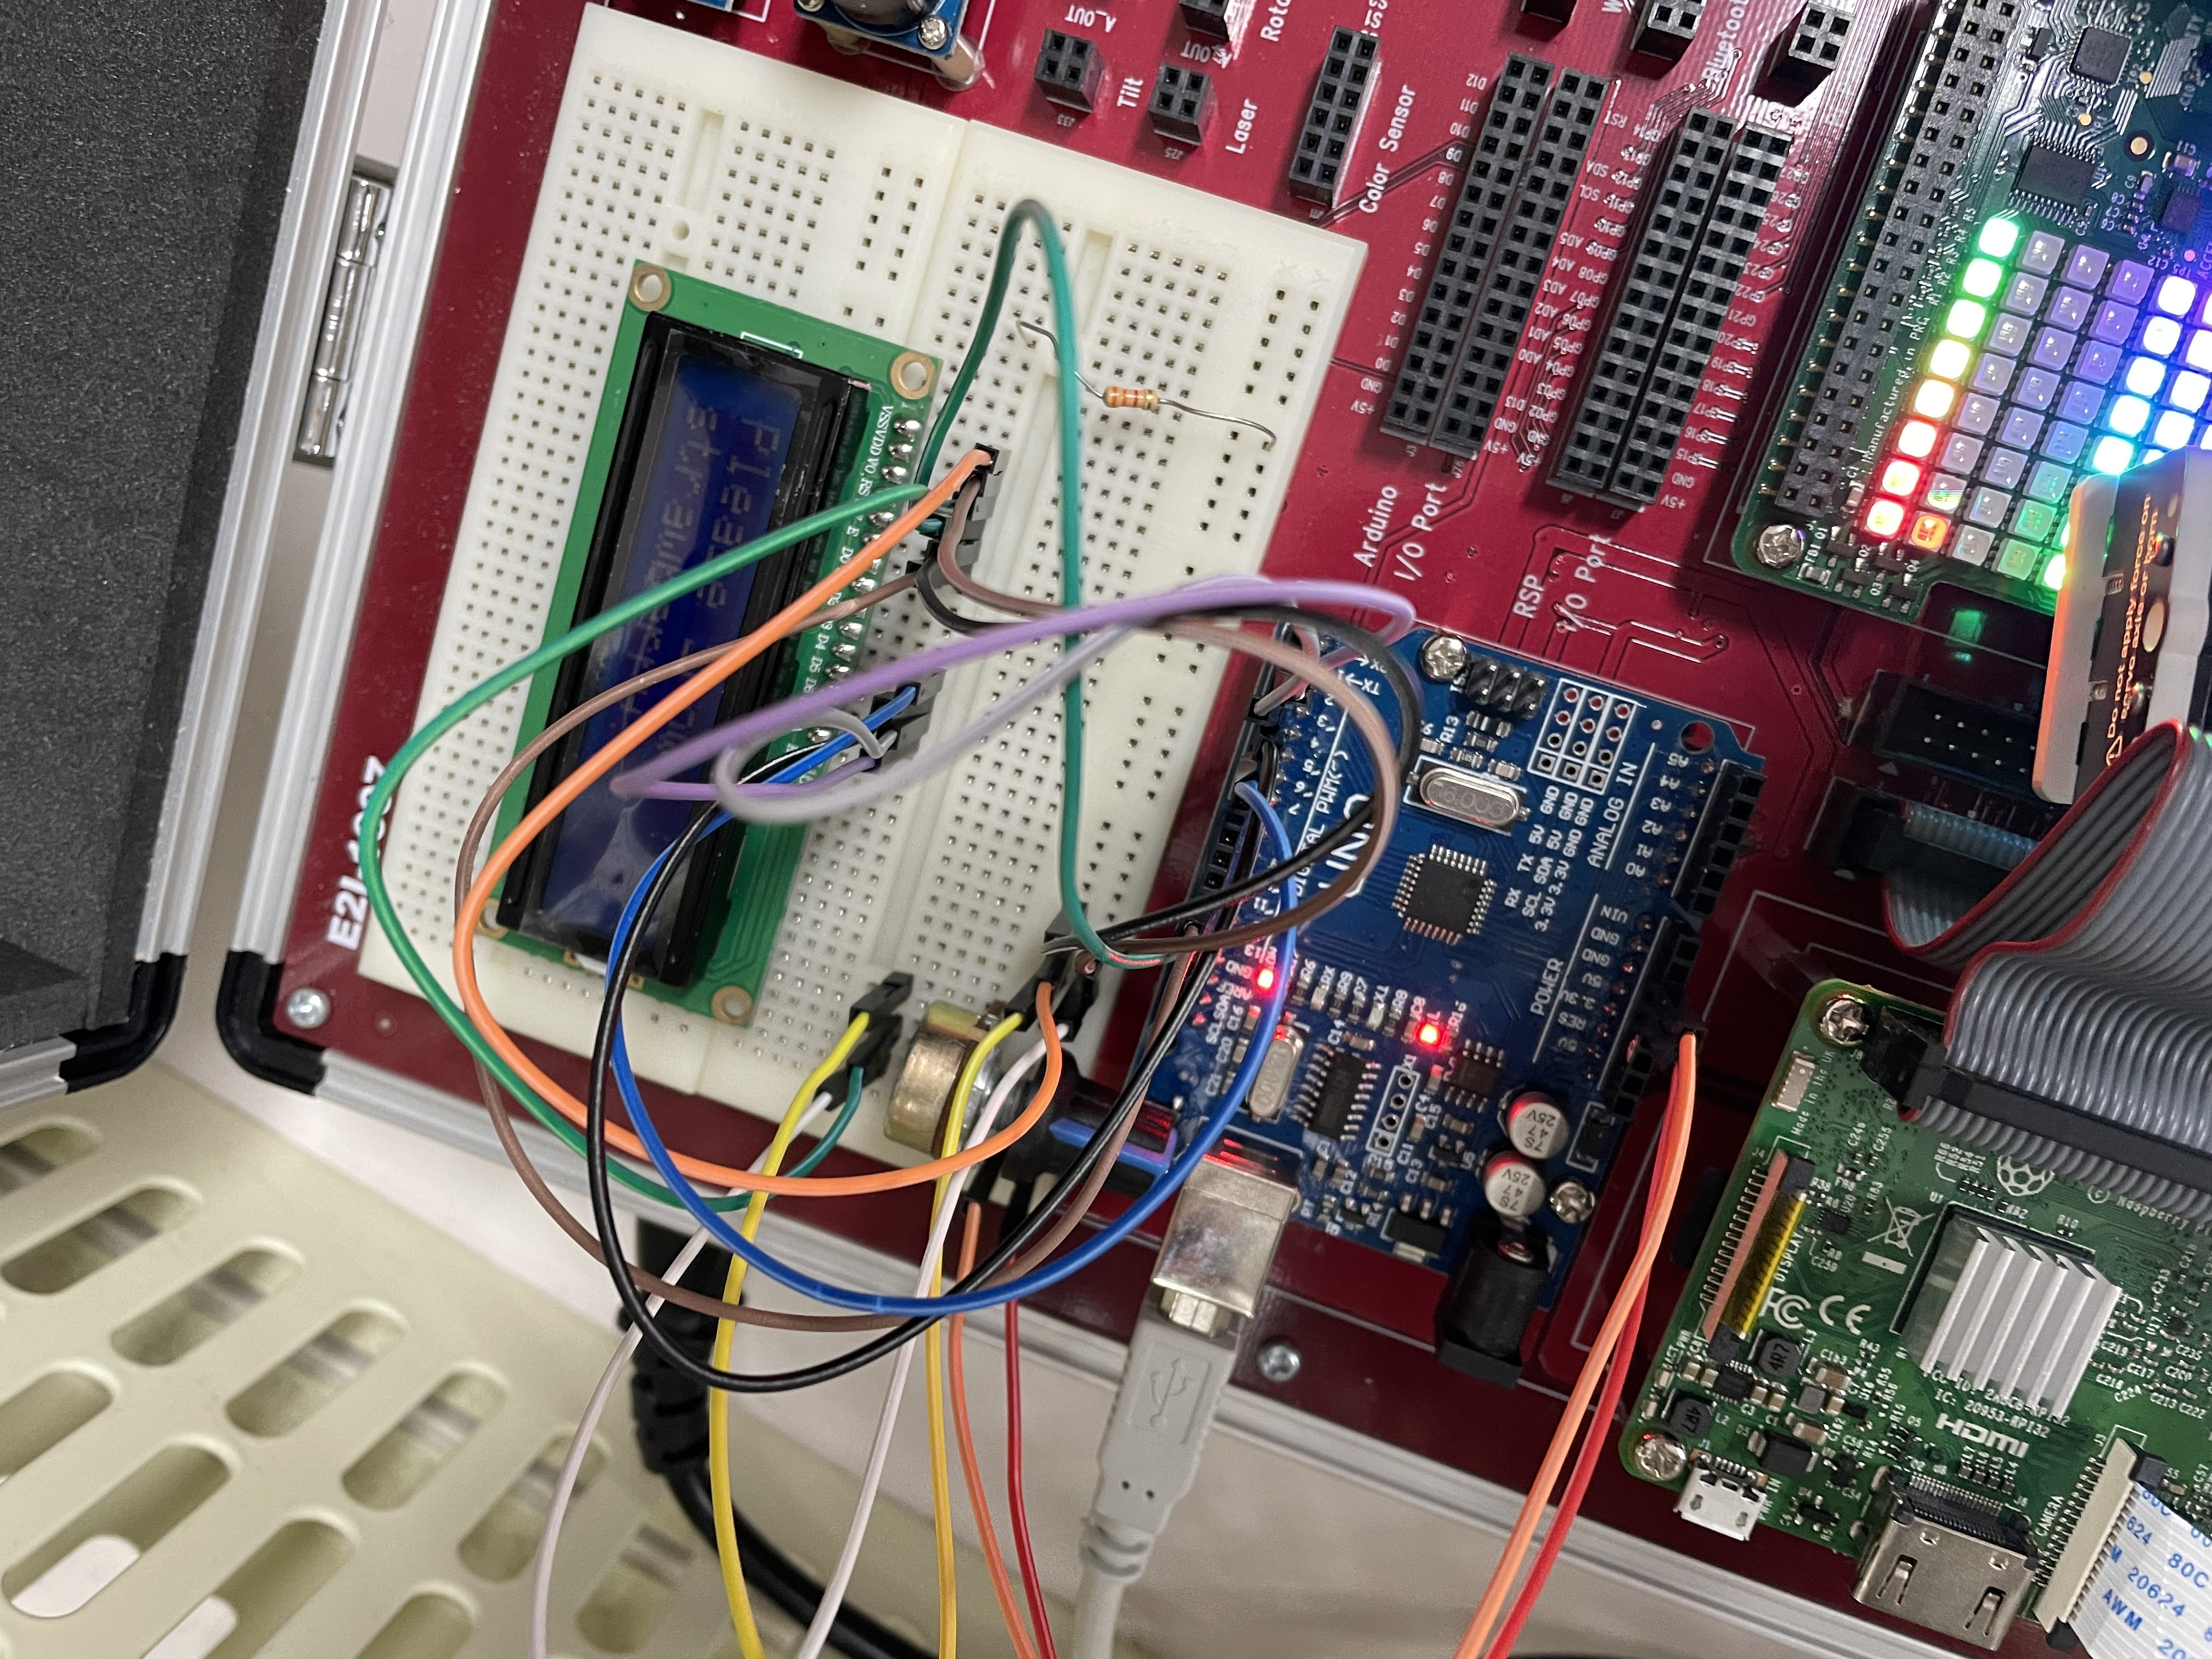
과정(Arduino)
Arduino 코딩 작성 후
컴파일을 해줍니다.

Slide 10
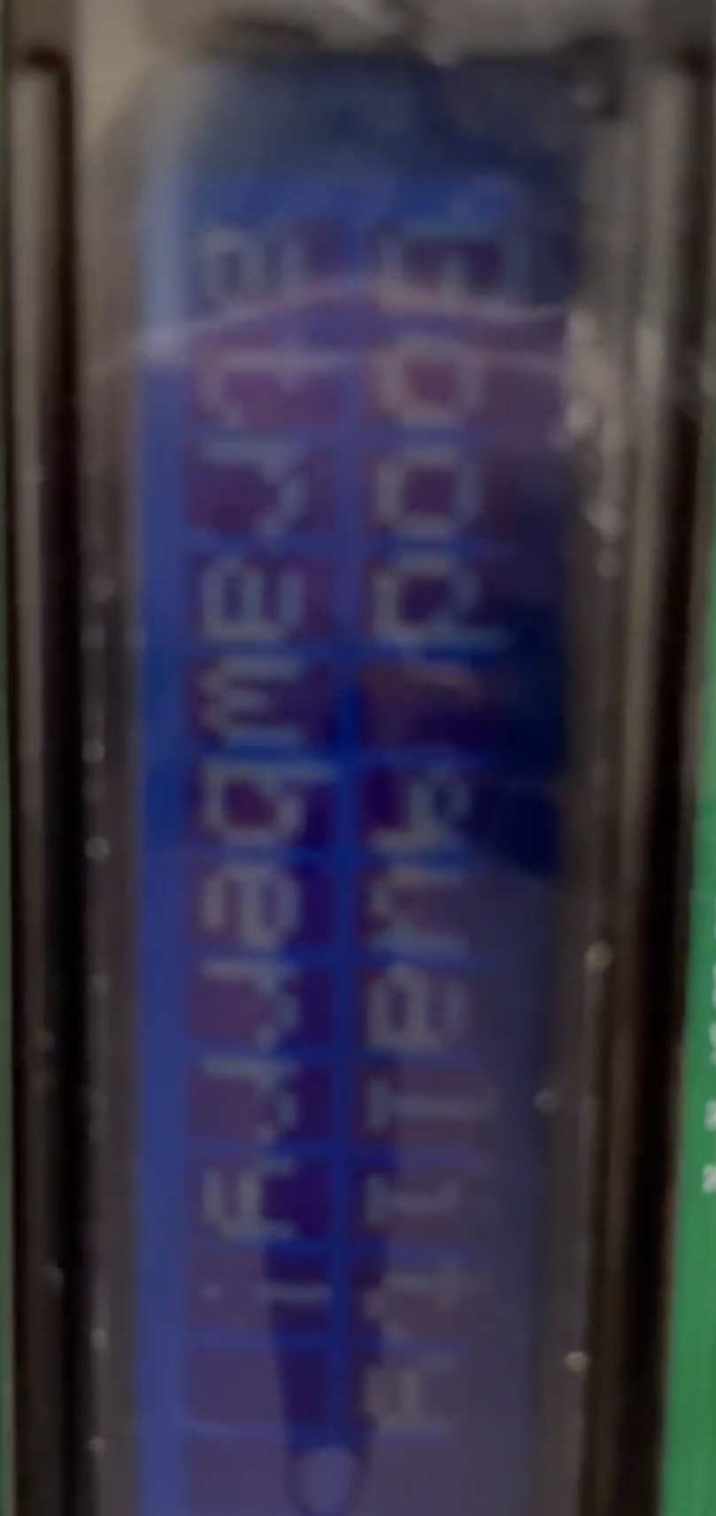
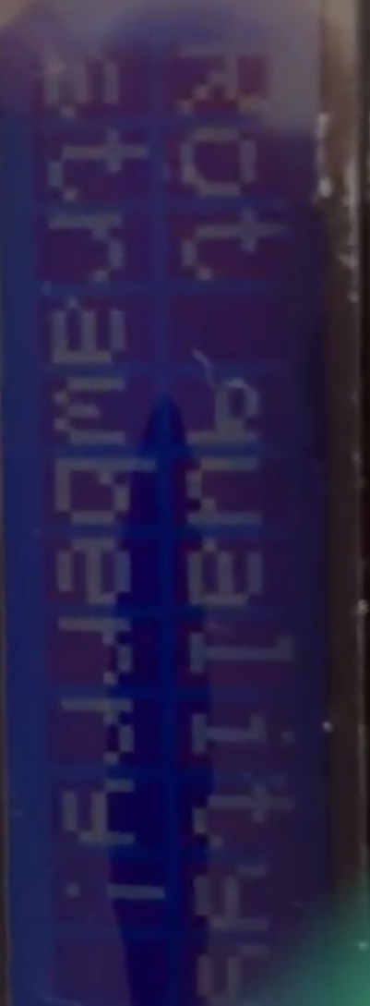
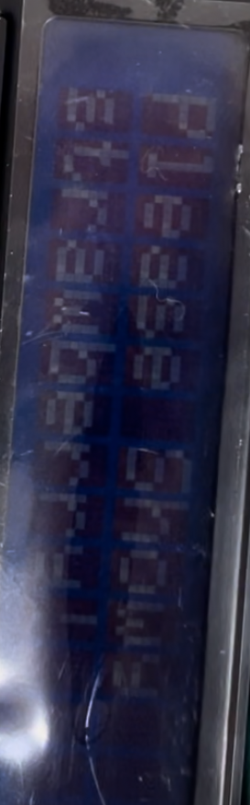
출력 된 모습
양품 딸기 일 때
불량품 딸기 일 때
딸기를 올리기 전

Slide 11
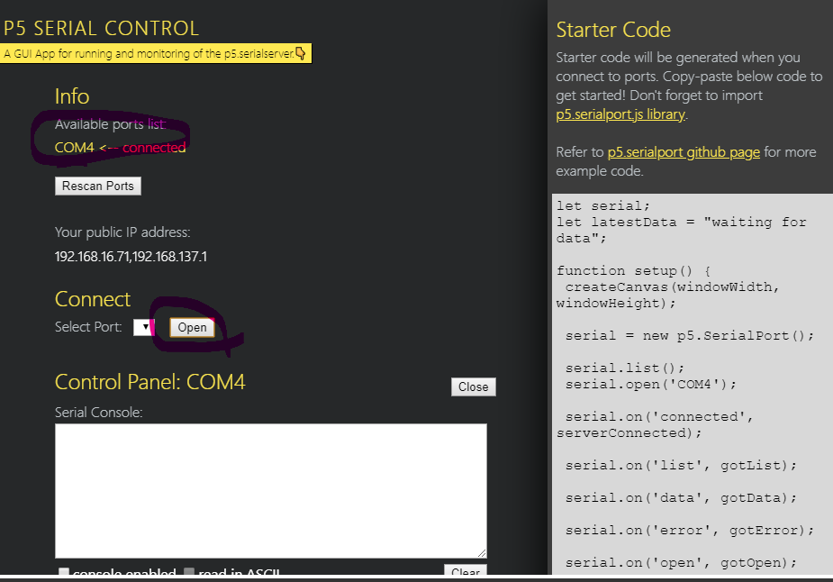
P5 serial control
Arduino의 데이터를 p5.js로 전송하기 위해
Serial control를 통하여 arduino에서
사용하였던 포트를 p5.serial에 연결해준다.

Slide 12
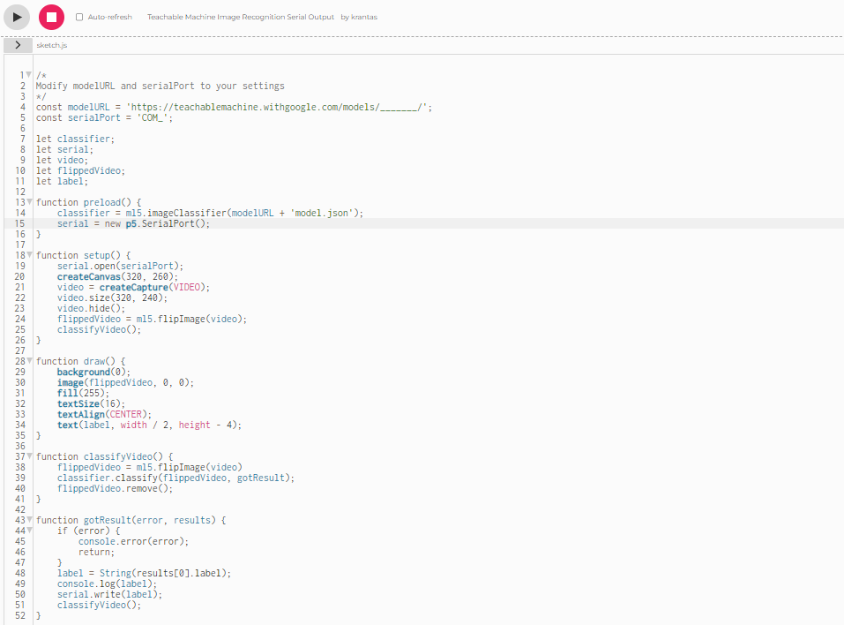
P5 serial control
주소를 teachable machine에서
학습완료한 링크를 넣어주고, 시리얼 통신을
완료한 포트를 입력하여 준 후 실행시키기

Slide 13
시연 영상

Slide 14
E N D

